Slide 1

Сполучені Штати Америки
Загальна характеристика

Slide 2


Сполучені Штати Америки
The United States of America
Прапор
Герб

Slide 3


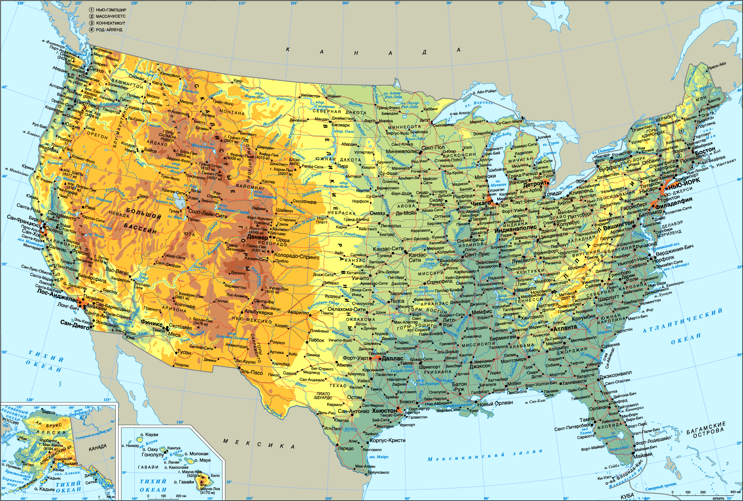
США - федеративна республіка, в якій владні повноваження розподіляються між федеральним урядом і урядами 50 штатів. Виконавча, законодавча і судова влада представлені відповідно Президентом, Конгресом і Верховним Судом. Кожен з 50 штатів має свою конституцію, систему органів влади і управління.

Slide 4
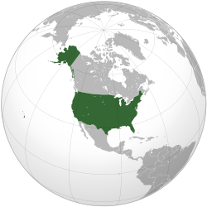
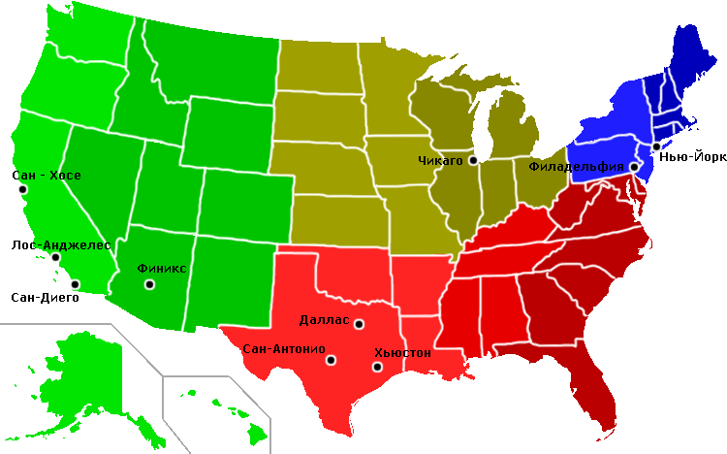
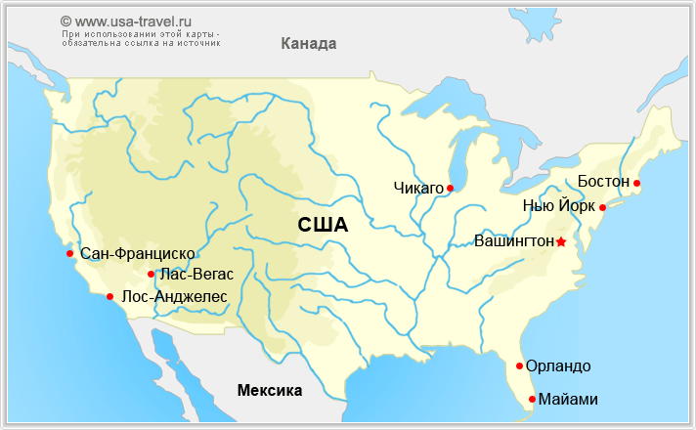
Географічне положення - країна розташована в Північній Америці.
Адміністративний поділ - 50 штатів (state) і 1 федеральний округ. Штати поділяються на округи (county and parish)
Територія - 9 373 тис. кв. км.
Населення - 281 421 906 осіб (на 1 квітня 2000 р.)

Slide 5

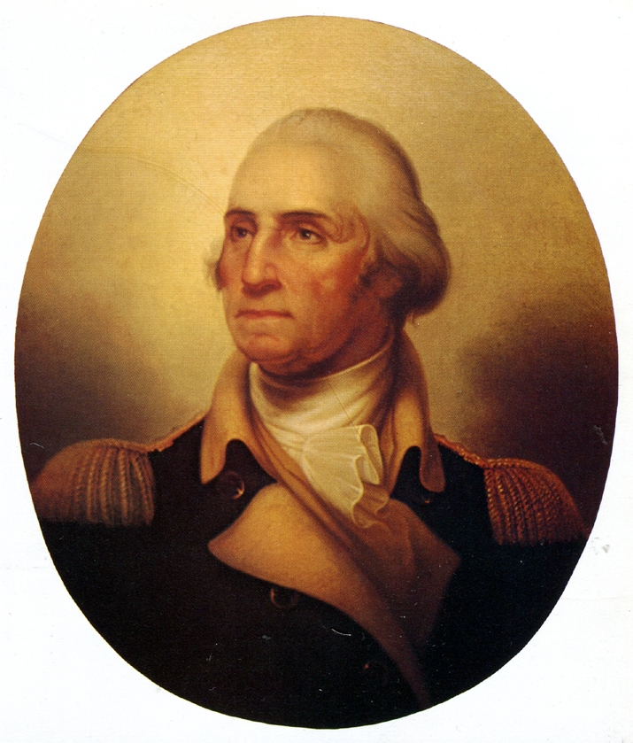
Столиця - місто Вашингтон (Washington), округ Колумбія (572 тис. жителів на 2000 р.)
Місце для столиці запропонував перший американський президент Джордж Вашингтон, на честь якого вона і названа.
У Вашингтоні знаходиться резиденція президента США (Білий дім), Конгрес (Капітолій), Верховний суд, Державний департамент, військові міністерства (Пентагон у пригороді Арлінгтону) та інші державні установи.
Столицею Вашингтон став 1 грудня 1800 року, після того, як з Філадельфії у це місто були переведені Конгрес та основні урядові установи.

Slide 6




Найбільші міста - (станом на 2000 рік):
Нью-Йорк - 8,008 млн. жителів.
Лос-Анджелес (Каліфорнія) - 3,695 млн. жителів.
Чикаго (Іллінойс) - 2,896 млн. жителів.
Хьюстон (Техас) - 1,954 млн. жителів.
Філадельфія (Пенсільванія) - 1,518 млн. жителів.
Фенікс (Арізона) - 1,321 млн. жителів.
Сан-Дієго (Каліфорнія) - 1,223 млн. жителів.
Даллас (Техас) - 1,189 млн. жителів.
Сан-Антоніо (Техас) - 1,144 млн. жителів.
Детройт (Мічиган) - 0,951 млн. жителів.

Slide 7


Офіційна мова - англійська.
Національне свято - 4 липня - День Незалежності (1776 р.)
Грошова одиниця - долар США=100 центам.

Slide 8


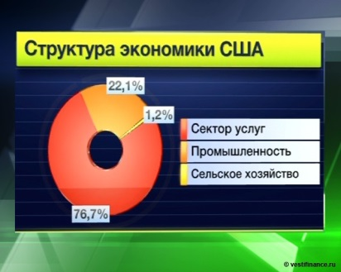


США - найбільш розвинута в економічному відношенні держава світу.
Валовий внутрішній продукт (ВВП) станом на 1999 рік становив 9980,4 млрд. доларів. За цим показником США з великим розривом випереджають інші країни. (Для порівняння: ВВП Японії, яка посідає друге місце - 4380,1 млрд. доларів, Німеччини (третє місце) - 2108,9 млрд. доларів).
У нинішній час близько 10% валового внутрішнього продукту країни і 30% всіх вироблених у США матеріальних цінностей реалізуються на зовнішніх ринках.

Slide 9
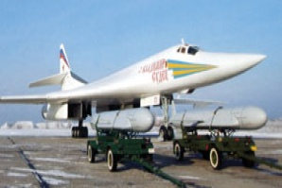
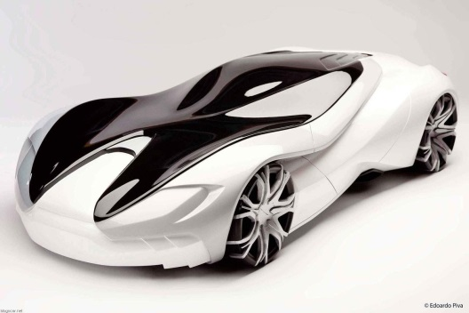




Експорт
Основу експорту США становлять устаткування, літаки, автомобілі, продукція сільського господарства, військова техніка, хімікати. Частка США у світовому експорті продукції наукоємних галузей становить близько 20%, у світовому експорті зерна - близько 50% на рік
Імпорт
Імпортується величезна кількість електронних компонентів, побутової електроніки і комп'ютерів.

Slide 10






Зовнішня торгівля
Основні зовнішньоторговельні партнери: Канада, Японія, Мексика, країни Західної Європи.
Торгівля з Україною. США посідають четверте місце за обсягами імпорту товарів і послуг до України після Російської Федерації, Туркменістану і Німеччини. У 2001 році цей показник становив 736,1 млн. доларів, що дорівнює 4,4% обсягів загального імпорту товарів і послуг до України.

Slide 11


Прямі іноземні інвестиції
США посідають перше місце у світі за обсягами прямих іноземних інвестицій (приблизно чверть світового обсягу). Але у процентному відношенні до ВВП цей показник США менший, ніж у багатьох країн Європи. У США він становить 1,8%, в той час як, наприклад, у Великобританії він дорівнює 4,8%, у Франції та Іспанії - по 3,4%. (за матеріалами доповіді, підготовленої "Economist Intelligence Unit").

Slide 12


Американські інвестиції в Україну
США посідають перше місце за рівнем інвестицій в Україну. Станом на липень 2001 року американські іноземні інвестиції в українську економіку з 1991 року становлять 664 млн. доларів США. Це на 81% більше суми, інвестованої Нідерландами, які посідають друге місце серед найбільших джерел іноземних інвестицій в Україну. Це також на 85% більше від прямих інвестицій з Кіпру, на 113% - від інвестицій з Великобританії і на 133% - від прямих інвестицій з Росії. Загалом прямі інвестиції США становлять 16% від близько 4 млрд. доларів США, які вклали в Україну іноземні інвестори.

Slide 13



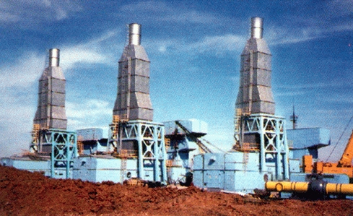


Провідні галузі промисловості

Slide 14


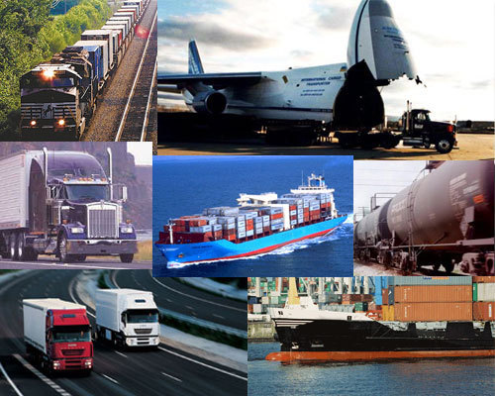

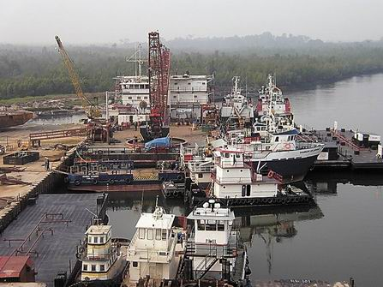
Транспорт
В економічному житті країни важливу роль відіграє також транспортний комплекс. Довжина мережі залізниць становить у США близько 265000 км, автомобільних доріг - 6 500 000 км. На частку транспорту припадає близько 20% загального споживання енергії у країні і від 50% до 60% всього споживання рідкого палива.
До транспортного комплексу США належать: транспорт загального користування - залізничний, автомобільний, морський, внутрішній водяний, повітряний і трубопровідний. Значну частину вантажних і пасажирських перевезень здійснює транспорт промислових підприємств, індивідуальні легкові автомобілі, персональні літаки і т. д.

